Slide 1


EL PAcCTO en México
Ficha-País
La presencia de numerosas organizaciones vinculadas con el crimen organizado en México es una gran preocupación para las autoridades del país. Su infiltración en varios sectores económicos representa una seria amenaza para la estabilidad de México. A pesar de una lucha determinada y de capacidades reconocidas, el tamaño de estos grupos organizados, con ramas especializadas en ciertos tráficos, provoca avances muy lentos. Si el nivel profesional y de especialización es muy satisfactorio en las instituciones mexicanas, el desarrollo de prácticas y herramientas más eficientes en materia de cooperación internacional constituye, sin duda, un elemento importante para reforzar la lucha contra el crimen.
#SomosELPAcCTO

Slide 2
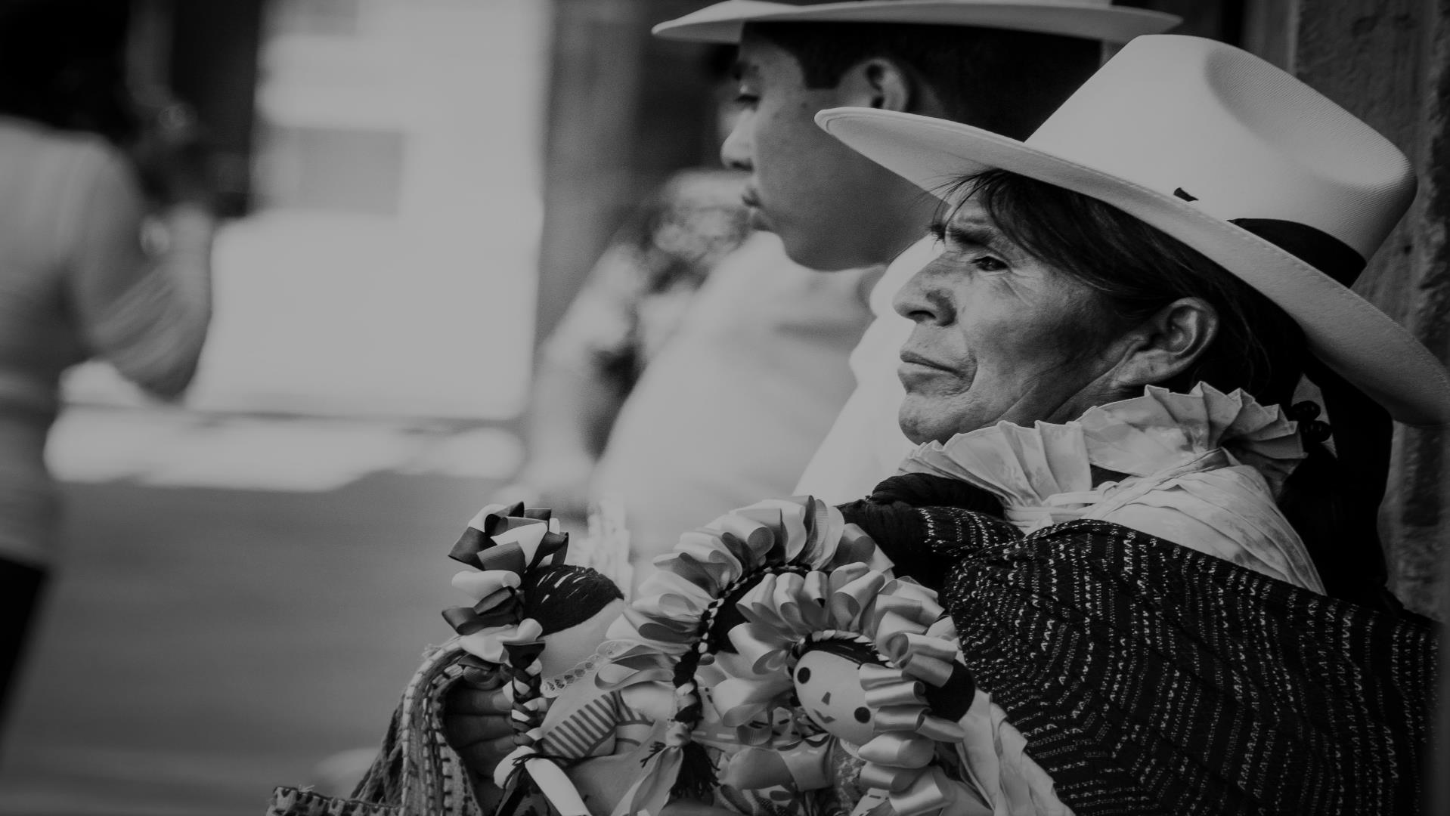



México: contexto
Cooperación Policial
Con motivo del nuevo sexenio presidencial de Lopez Obrador, las fuerzas de seguridad federales están sumidas en un profundo proceso de reforma que se inició con la creación de la Secretaría de Seguridad Pública y ha continuado con el desarrollo de la Guardia Nacional que englobará tanto la Policía Federal como unidades especializadas de la Secretaría de Marina y de la Secretaría de Defensa (SEDENA). EL PAcCTO ha apoyado los procesos de reforma y fortalecimiento de las unidades especializadas en tráfico y trata de seres humanos, Gendarmería en delitos ambientales y tráfico de armas.
Sistemas Penitenciarios
Cooperación entre
Sistemas de Justicia
En los Estados Unidos Mexicanos, la seguridad de las prisiones federales y la custodia de las personas privadas de libertad (PPL) es responsabilidad del personal del Órgano Administrativo de Prevención Descentralizada y Rehabilitación Social, dependiente de la Comisión Nacional de Seguridad de la Secretaría de Gobernación (CNS). El sistema penitenciario federal se encarga de las cárceles de máxima seguridad.
El OADPRS no es un cuerpo de policía, sino una institución administrativa que pertenece a la organización de seguridad pública mexicana, con aproximadamente 4.300 unidades. Por lo tanto, el Custodio Penitenciario tiene estatuto civil y está armado solo durante el servicio. El 50% de las instalaciones penitenciarias (226 centros de detención estatales y municipales) está superpoblado. El 50% de la población se concentra en 30 centros de detención. Siete estados representan el 52% de la población carcelaria: Ciudad de México, Estado de México, Baja California, Jalisco, Sonora, Nuevo León y Puebla.
Los Poderes de la Unión de los Estados Unidos Mexicanos se encuentran separados de acuerdo al principio de la división de poderes tal como lo establece el artículo 49 de la Carta Magna en Ejecutivo, Legislativo y Judicial. De la misma forma que a nivel Federal, los 31 Estados y un Distrito Federal libres y soberanos que están facultados para elegir a sus autoridades; cada Entidad Federativa dispone de su propia Constitución y legislación local. Corresponde a modificaciones efectuadas a los artículos 16 a 21 de la Constitución general de la Republica.
.

Slide 3
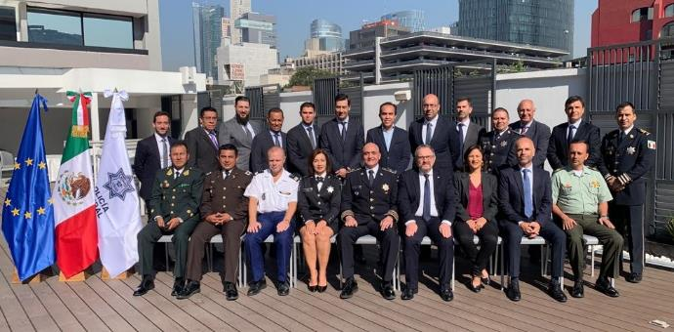
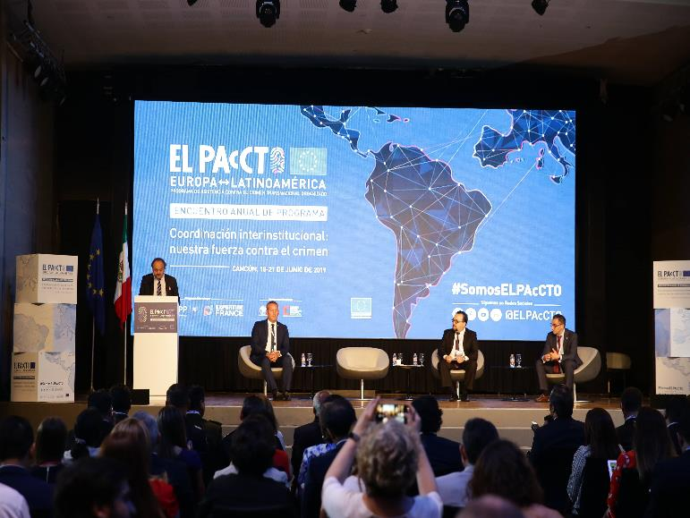
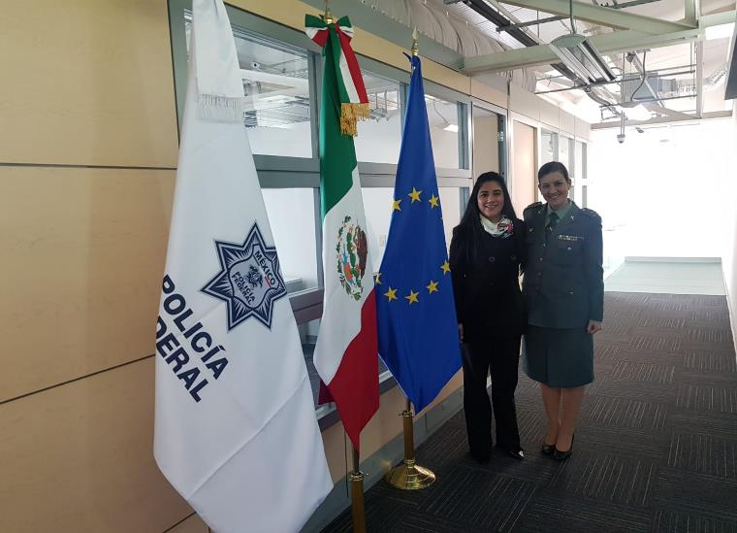
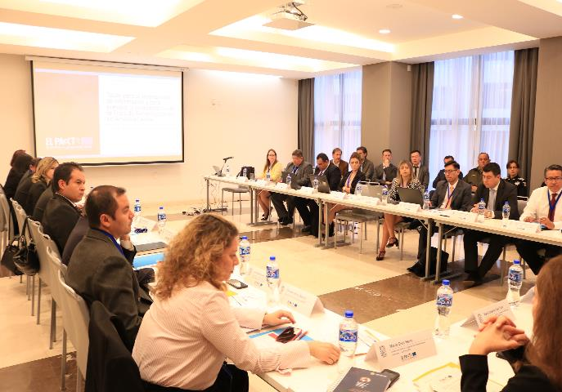
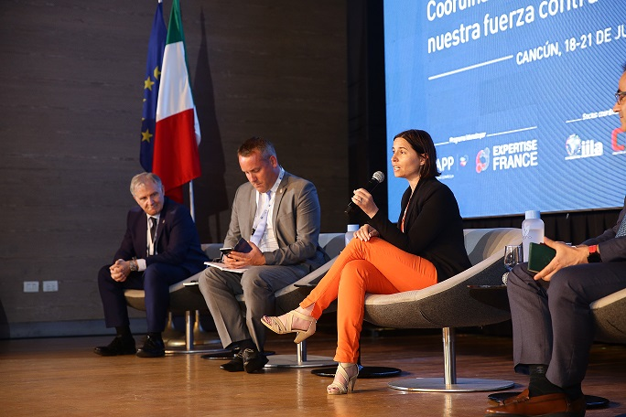
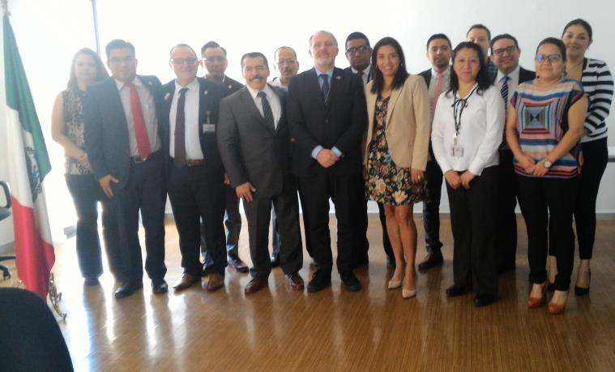
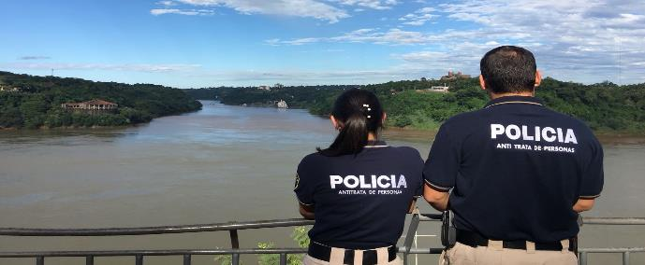
Comunicación
Tráfico de armas .
Latinoamérica y Europa contra los delitos medioambientales
Taller sobre los bienes de las organizaciones criminales
La UE y México trabajan conjuntamente contra los bienes procedentes del delito
La Coordinación Interinstitucional: nuestra fuerza contra el crimen
EL PAcCTO apoya a Latinoamérica contra la trata y el tráfico de personas

Slide 4


Áreas de Intervención/ Líneas de trabajo
Cooperación Policial
Cooperación entre Sistemas de Justicia
Sistemas Penitenciarios
1.2 Capacidades operacionales de las instituciones policiales
    1.2.1.Mejora de la coordinación y cooperación interinstitucional
    1.3 Lucha contra grupos criminales internacionales
  1.3.3.Identificación e investigación de los bienes procedentes del delito
1.4 Lucha contra los grandes tráficos
  1.4.1.Lucha contra la trata y el tráfico de seres humanos
  1.4.3.Lucha contra el tráfico de armas
  1.4.4.Lucha contra los delitos ambientales
2.1 Cooperación judicial internacional
  2.1.4 Cooperación regional, con EUROJUST y la Red Judicial Europea
2.2 Capacidades operacionales de las instituciones de justicia
  2.2.4 Instrumentos de coordinación interinstitucional
  2.2.5 Sistemas de control interno
2.3 Privación de los beneficios del delito
  2.3.2 Gestión de bienes embargados en procedimientos penales
2.4 Lucha contra los grandes tráficos
  2.4.1Trata de seres humanos
  2.4.4 Lucha contra los delitos ambientales
  2.4.5 Lucha contra el tráfico de bienes culturales
1. Gestión penitenciaria
  1.2 Clasificación de la población penal
  1.3 Diseño y organización de infraestructuras
4. Lucha contra el crimen transnacional organizado
  4.1 Inteligencia penitenciaria
  4.2 Lucha contra la infiltración
Lavado de Activos
Género
Transversal

Slide 5

Historias de éxito
Centro de atención al delito de trata
A mediados de 2018 la Policía Federal creó la Unidad Nacional de Atención al delito de Trata (UNAT) gracias al apoyo y las aportaciones parciales del Programa EL PAcCTO de la Unión Europea. La UNAT se enmarca dentro de la Dirección de Investigaciones y es un esfuerzo conjunto de la Policía Federal para especializar a sus funcionarios en la persecución del delito de tráfico y trata con fines de explotación sexual y laboral, en un momento donde el tema ha resurgido con fuerza debido al incremento de los flujos migratorios que salen principalmente de Centroamérica en dirección a los Estados Unidos de América. México ha sido el último país del continente americano en crear una unidad especializada en el tema. Es por eso que el éxito tiene un componente simbólico muy importante tanto para la policía como para la sociedad civil.

Slide 6

Resultados
Técnicas de investigación
Con el objetivo de innovar en la persecución del crimen transnacional organizado y saliendo del ámbito exclusivo del narcotráfico, el Programa EL PAcCTO está avanzando en varias temáticas que se entrelazan y que permiten desarrollar nuevas técnicas de investigación, análisis de información y actuación innovadoras que, a la vez, pueden ser utilizadas en la lucha de multitud de delitos. En concreto, el Programa apoya activamente la lucha contra el tráfico de armas y los delitos medioambientales, así como en identificación, incautación y gestión de bienes procedentes del delito.
Recuperación de las cárceles
La participación de México en actividades regionales dirigidas a identificar estrategias para evitar la infiltración del CTO en el sistema penitenciario se ha reflejado en el “Plan Nacional de Paz y Seguridad 2018-2024” presentado el 14 de noviembre 2018, en particular en el punto 7.

Slide 7
Instituciones vinculadas con EL PAcCTO en México
Institución | Punto focal | Componente
Órgano Administrativo de Prevención Descentralizada y Rehabilitación Social (OAPDRS) | SÍ | PEN
Policía Federal – Dirección de Cooperación Internacional | SI | POL
Secretaria de Seguridad Pública | NO | POL
Procuraduría | SI | JUS

Slide 8


EL PAcCTO en México
Ficha-País
#SomosELPAcCTO

